Slide 1
Урок математики по теме:
«Сложение и вычитание дробей с разными знаменателями»
5 класс
Учитель математики: Рыбинок Екатерина Валерьевна
КГУ «Алчановская основная средняя школа отдела образования Денисовского района» УОАКО

Slide 2



Slide 3
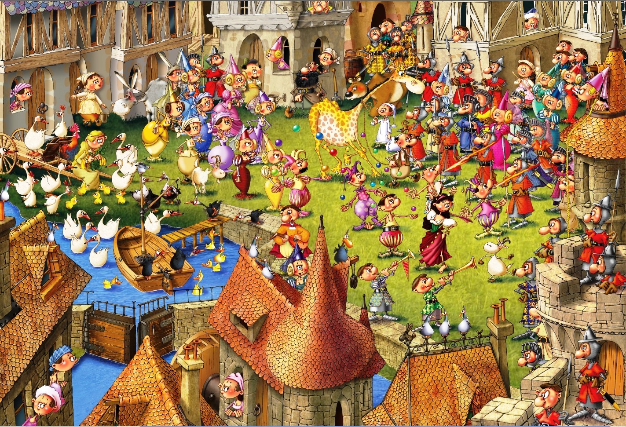


Slide 4
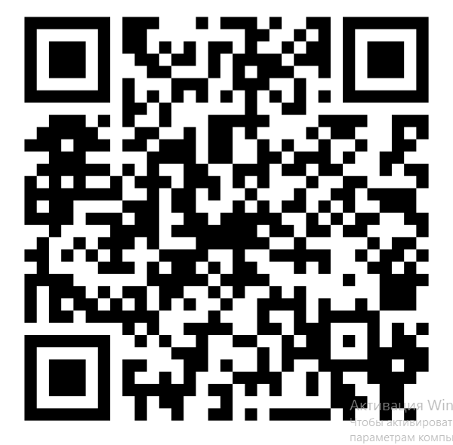
Сложите пазл
https://learningapps.org/32503918

Slide 5
Групповая работа
Игра «верю – не верю»
Число, записанное под чертой дроби, называется числитель.
Из двух дробей с одинаковыми знаменателями больше та, числитель которой больше.
Чтобы найти разность дробей с одинаковыми знаменателями надо из числителя уменьшаемого вычесть числитель вычитаемого, а знаменатель оставить прежним
Если числитель равен знаменателю, то дробь равна единице
Чтобы найти сумму дробей с одинаковыми знаменателями надо отдельно сложить числители и знаменатели
Из двух дробей с одинаковыми числителями больше та, знаменатель которой больше.
Для нахождения наименьшего общего знаменателя надо найти НОК.

Slide 6
Игра «Верю – не верю"
-
+
+
+
-
-
+

Slide 7
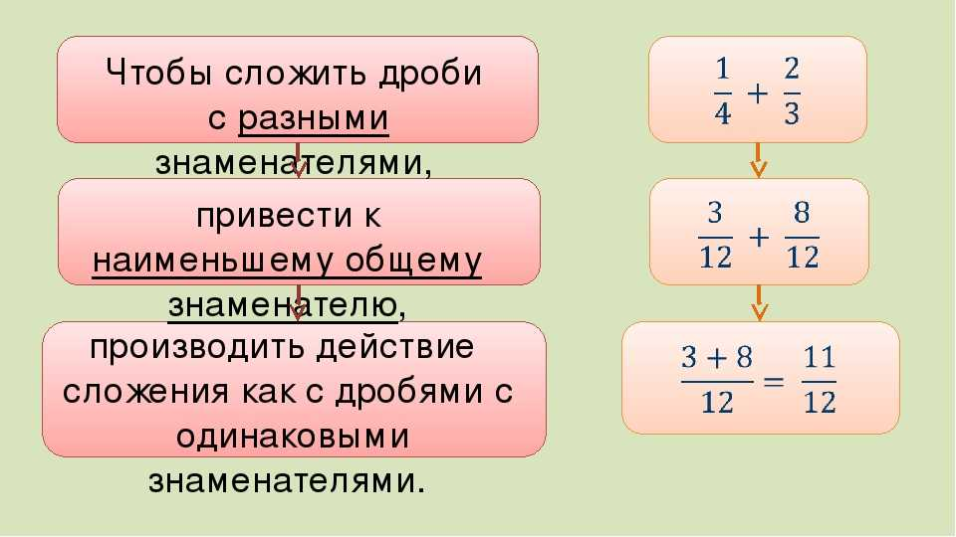

Slide 8
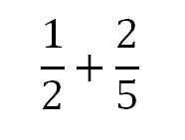
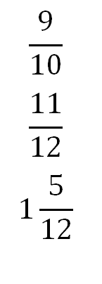
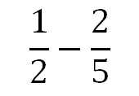
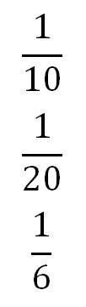

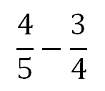
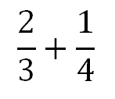
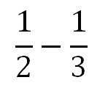
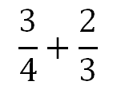
Работа по карточкам
Парная работа

Slide 9


Slide 10




Slide 11
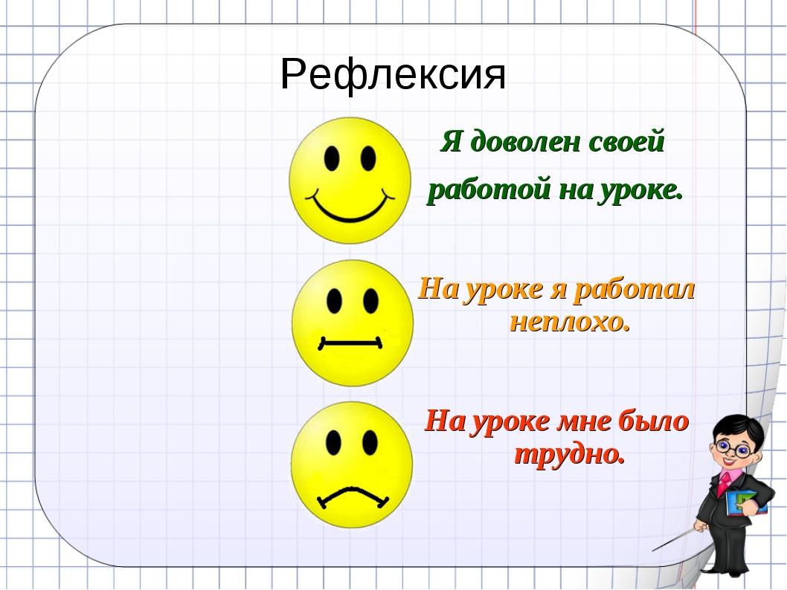

Slide 12

Домашнее задание:
Стр 110-111 повторить правила
№ 511 стр 174
Учебник Абылкасымова А.Е. 2017 г

